Slide 1
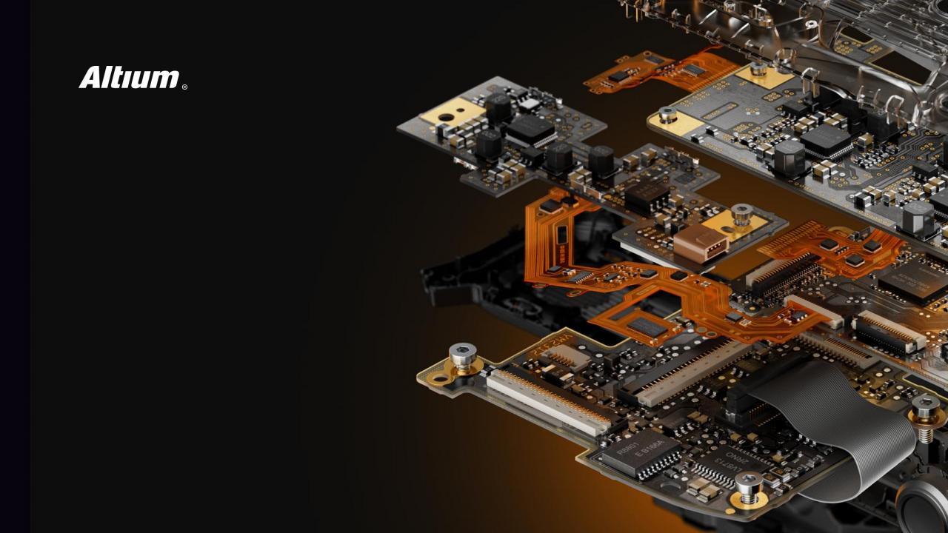
电池管理模块
JHP 硬件工作室
杜工

